Slide 1
«Народні Вищі Школи»
Від Швеції до України

Slide 2
Про мене і чому я цим займаюсь

Slide 3
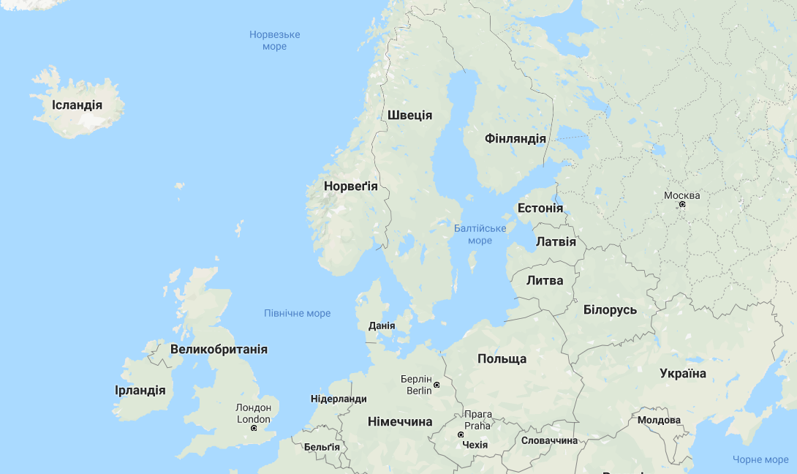

Slide 4
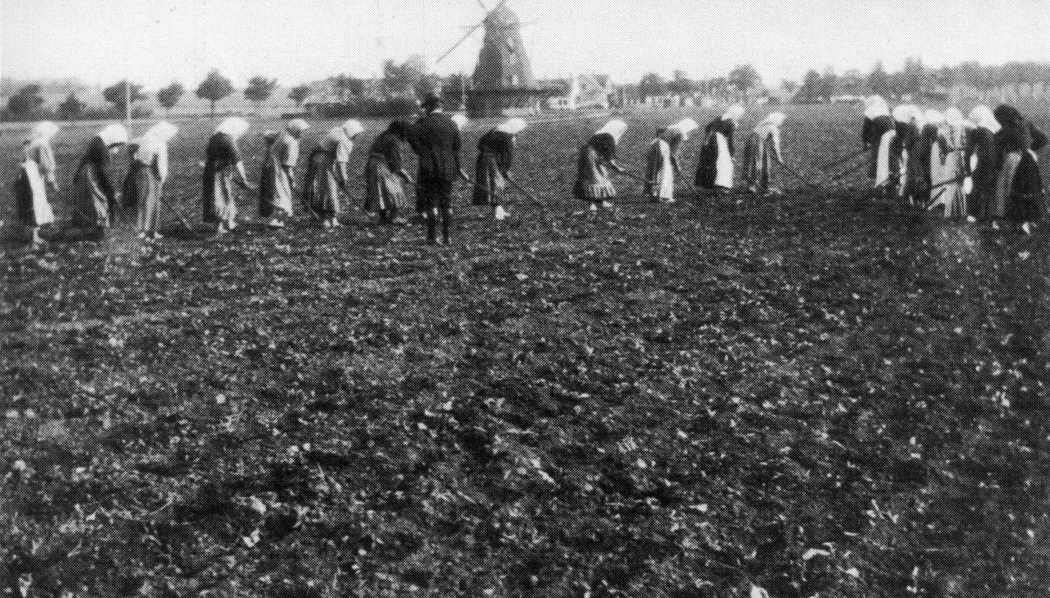

Slide 5
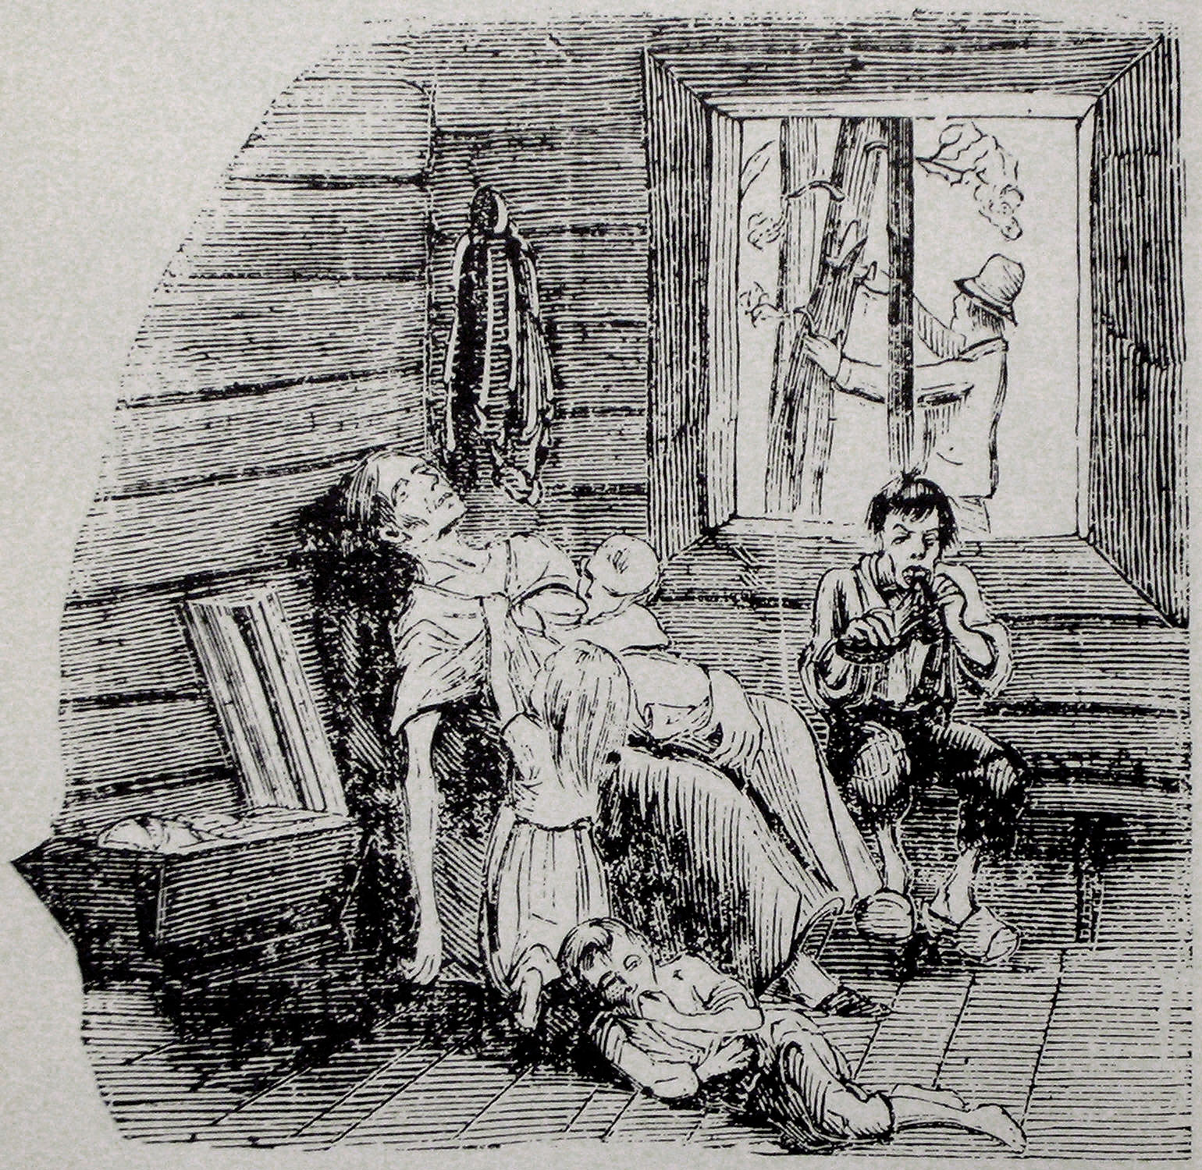
1860 роки: в Швеції голод.
30% населення емігрують в США.

Slide 6
170 років тому в Данії була схожа ситуація
Країна спустошена тривалими війнами.
Повсюди бідність.
Рівень патерналістського (стереотипного) мислення був дуже високим.
Найавторитетнішими людьми для селян, які складали більшість населення, були пастор та землевласник.
Радіус довіри обмежувався сім’єю, в найкращому разі — селом.
Тих, хто проживав у одній частині Данії, не дуже цікавило те, що відбувається в іншій.
Інститути монархії та феодалізму, які існували, розсипались на друзки.
Шалено високий рівень еміграції у США.
Мовою державної діяльності була німецька.

Slide 7
Данський шлях
«Просвіта та навчання дорослих»
Британський лібералізм
Локк
Шафсбері
Німецька філософія:
Гете
Гердер
Французьке просвітництво
Руссо, Дідро
Notes:
Джон Локк — англійський філософ, теоретик природного права та суспыльного договору, був одним з основоположників емпірико-сенсуалістичної теорії пізнання.
Йога́нн-Ґот́фрід Ге́рдер (1744-1803) — німецький філософ, фольклорист, письменник і мислитель, один з визначних представників німецького Просвітництва.

Slide 8
Ніколай Фредерік Северін Ґрундтвіґ
(1783 —1872)
«Голос нації набуває сили тільки через
систему загальної освіти,
інакше кажучи — освіти для кожного!»

Slide 9
Цілі Н.Ф.С. Ґрюндтвіґа
Зріле суспільство — суб’єкт (а не об’єкт) відносин. Суспільство вільних та відповідальних людей.
Суспільство, а не клас. Суспільство, в якому всім зрозумілі переваги відсутності бідності, а нерівність має вигоди для всіх.
Освічені та просвічені маси VS еліта.
Уникнути німецького патерналізму.
Соціальні зміни без кривавих наслідків.

Slide 10
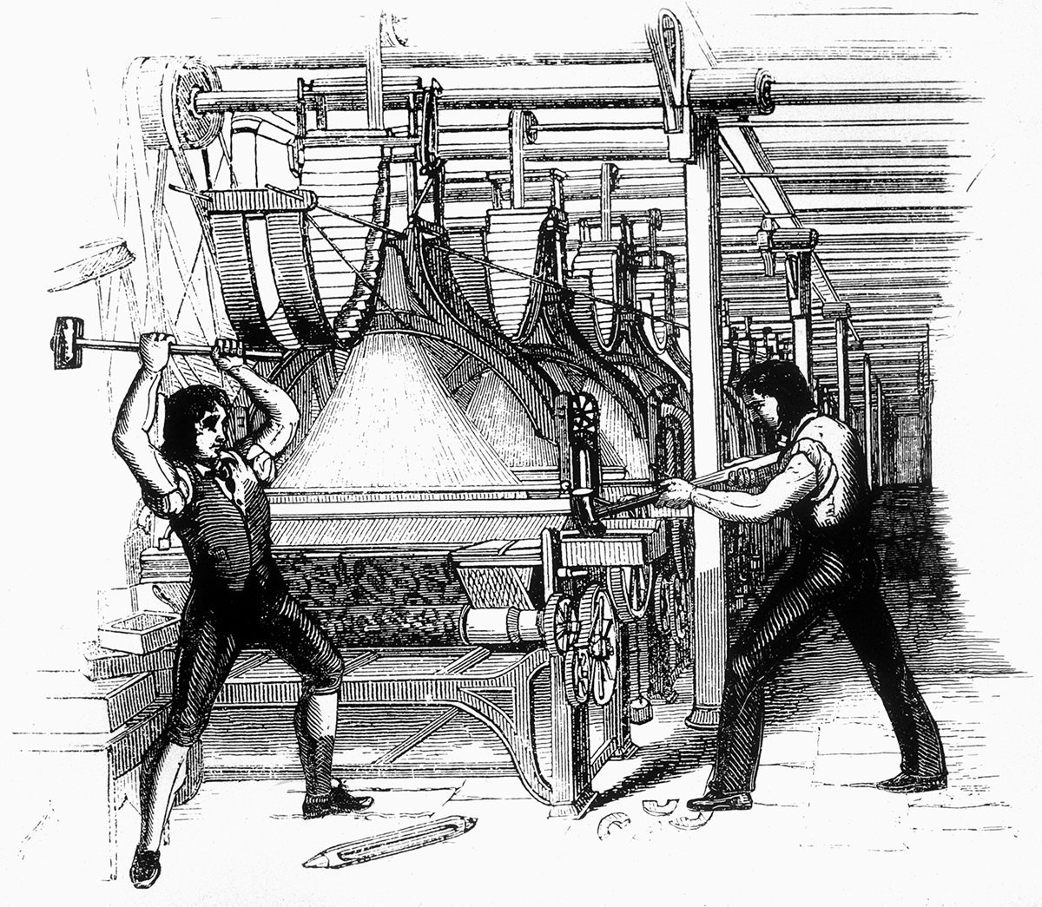
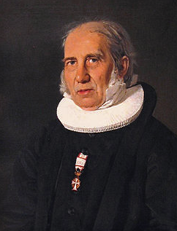
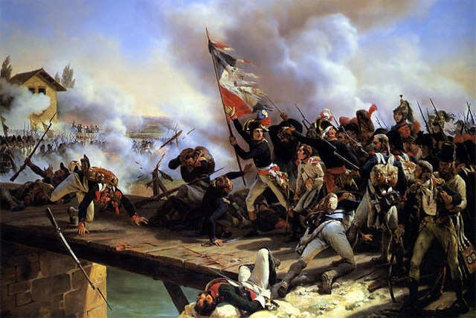
Ґрундтвіґ прагнув уникнути крові при майбутніх соціальних змінах.
(На відміну від того, що було у Франції і Британії)

Slide 11
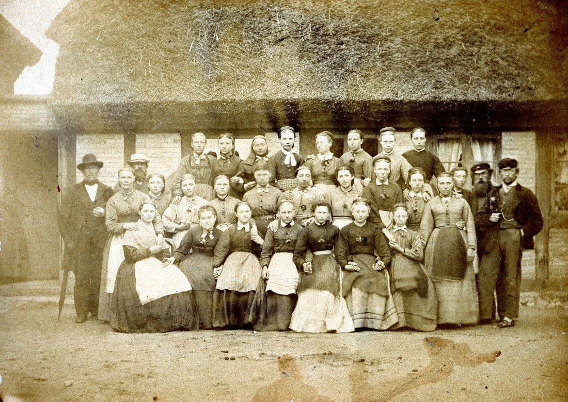
Народні вищі школи
Folk High Schools
Приблизно 10% населення Скандинавії пройшли курси в НВШ
Особистісний розвиток
Прийняття найновіших технологій
Інструменти для громадської активності

Slide 12
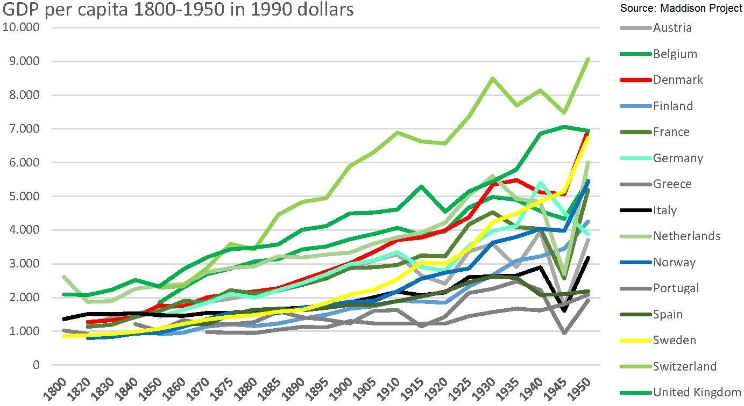

Slide 13
Швеція дала світу 30 нобелівских лауреатів
Премія з хімії — 4
Премія Миру — 5
Премія з літератури — 7
Премія з медицини — 8
Премія з фізики — 4
Премія з економіки — 2

Slide 14
Скандинавія: 57 нобелівських лауреатів
Фінляндія – 4 (5 мільйонів)
Норвегія – 8 (5 мільйонів)
Данія – 13 (5,6 мільйонів)
Ісландія – 1 (323 тисячі)
Швеція – 30 (9 мільйонів)

Slide 15
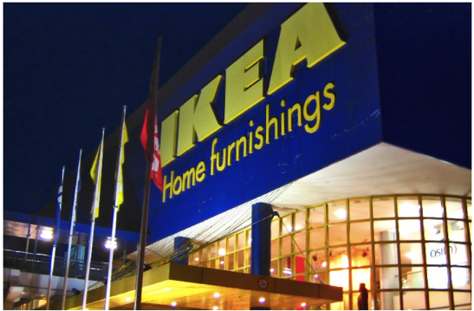
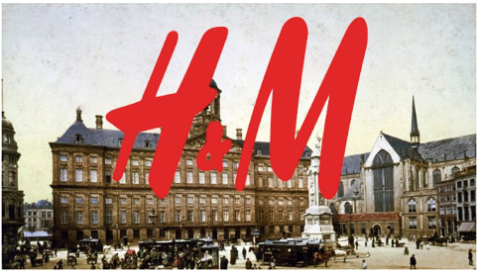

Slide 16
Скандинавія рулить!
2013 року The Economist заявив, що країни північної Європи мають імовірно найкращу систему управління у світі.

Slide 17
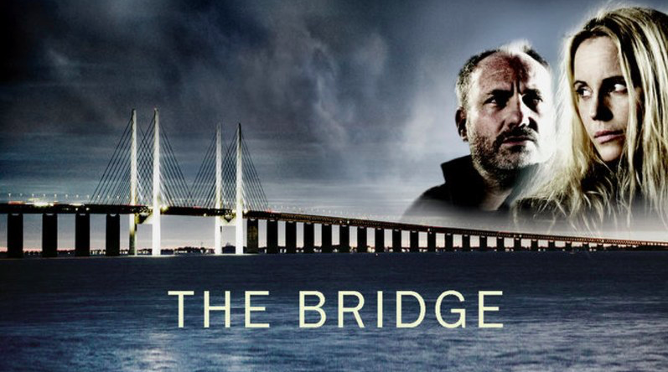
Феодалізм і абсолютизм
Суспільство загального добробуту
Суспільство загального розвитку

Slide 18
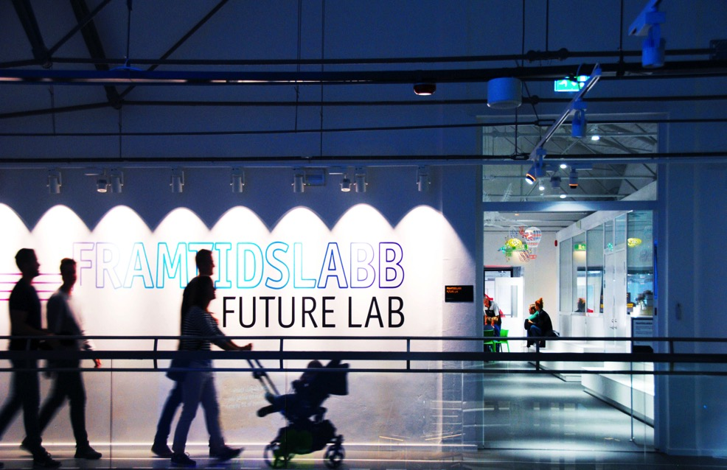
Як їм це вдається?

Slide 19
П’ять секретів шведської системи освіти
Свобода
Добровільна діяльність (мінімум контролю)
Діалог
Повага до особистості
Феномен національного «Ми» або партнерська модель соціального устрою суспільства

Slide 20
Багато свободи та відповідальності у НВШ
Немає вступних іспитів
Не вимагають документи про освіту
Немає екзаменів в процесі навчання
Не присвоюють кваліфікацій
Не видають дипломів

Slide 21
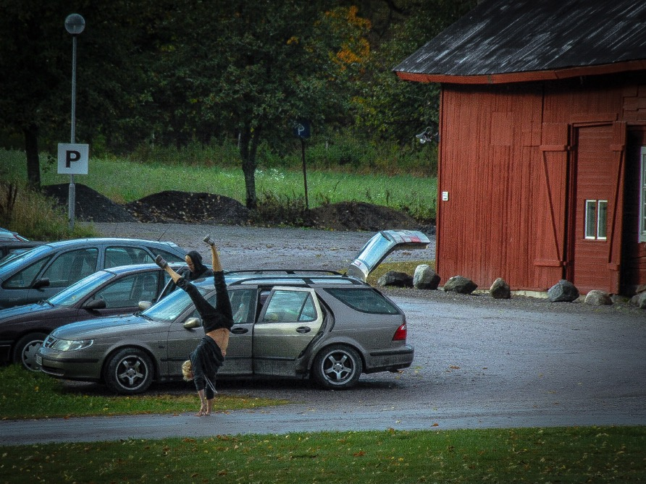

Slide 22
Три основні питання НВШ
Що означає бути людиною?
Що означає бути людиною в суспільстві?
Що означає бути людиною у світі?

Slide 23
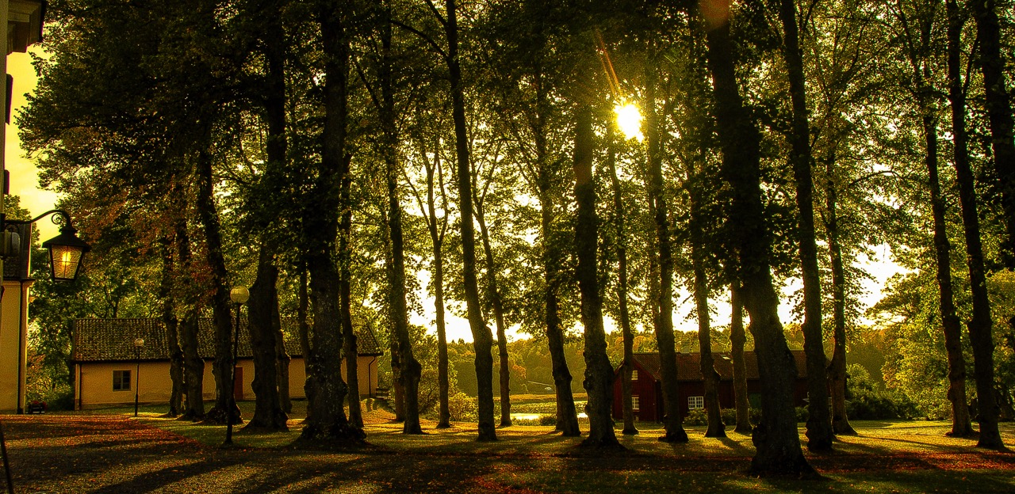

Slide 24
Школа як модель суспільства, в якому хочеться жити
В системі освіти створена культура та взаємини, які втілюють північне розуміння свободи, рівності та соціальної справедливості і віддзеркалюють загальне уявлення про те, яким повинно бути суспільство в країні з високим рівнем добробуту.

Slide 25
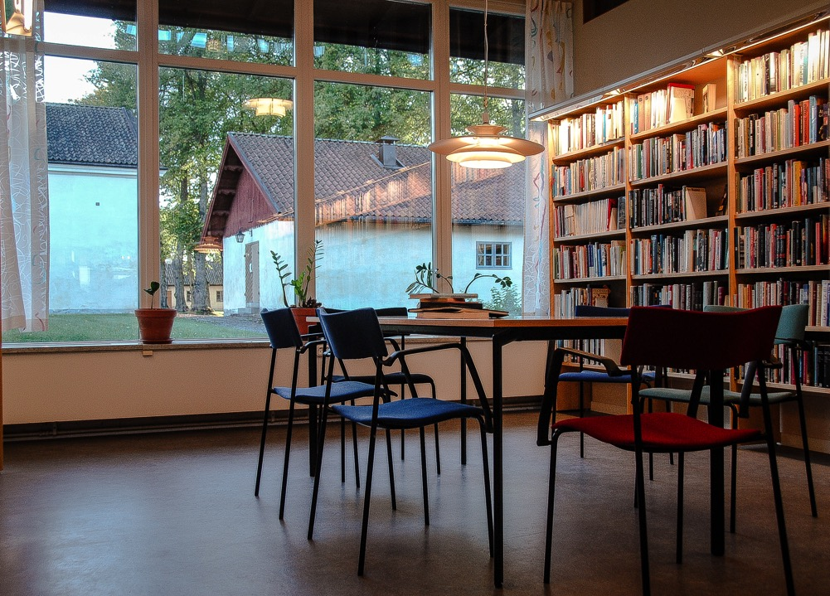

Slide 26
Методологічна рамка формування активного громадянина
Формування суспільства, яке зосереджене на людині
Держава для людини
Соціальна солідарність
Особиста автономія
Статуси та нерівність
Екологічність взаємин
«0» толерантності до токсичності у відносинах

Slide 27
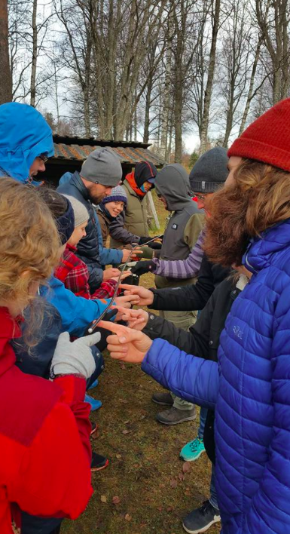
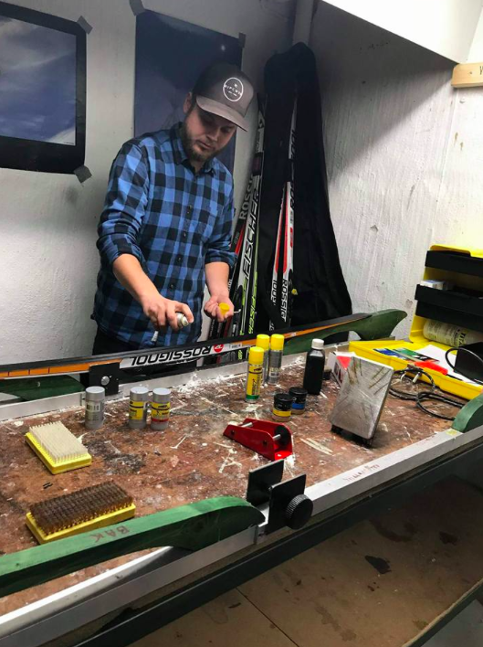
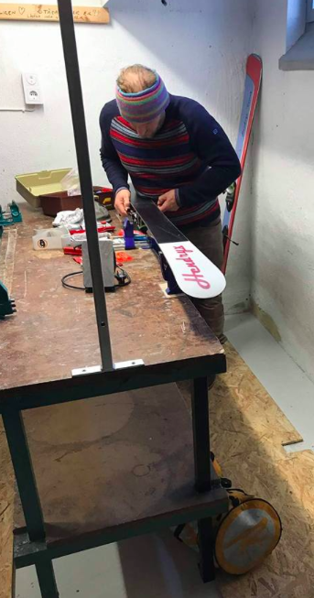

Slide 28
Основи методології
педагог — як модель активного, відповідального громадянина (розвиток і освіта відбуваються насамперед у взаємодії з таким педагогом),
освітнє середовище, яке теж є моделлю відносин в суспільстві північних країн,
і опора на діалог як основний спосіб набування знань і рефлексії в процесі освіти.

Slide 29
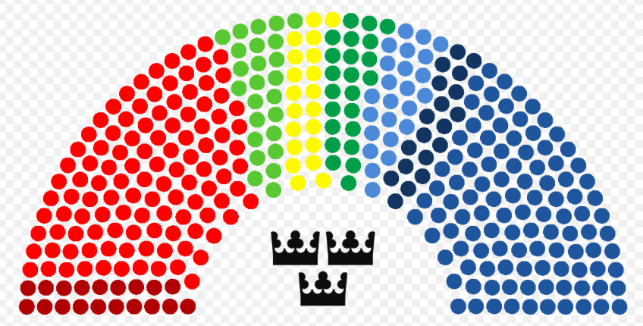
27% депутатів парламенту Швеції —
випускники НВШ

Slide 30
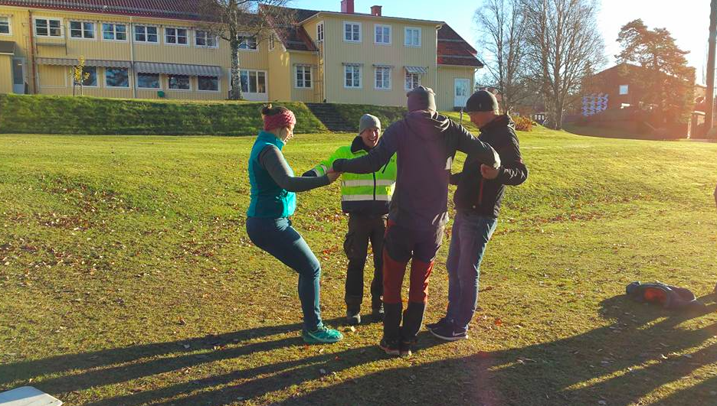

Slide 31
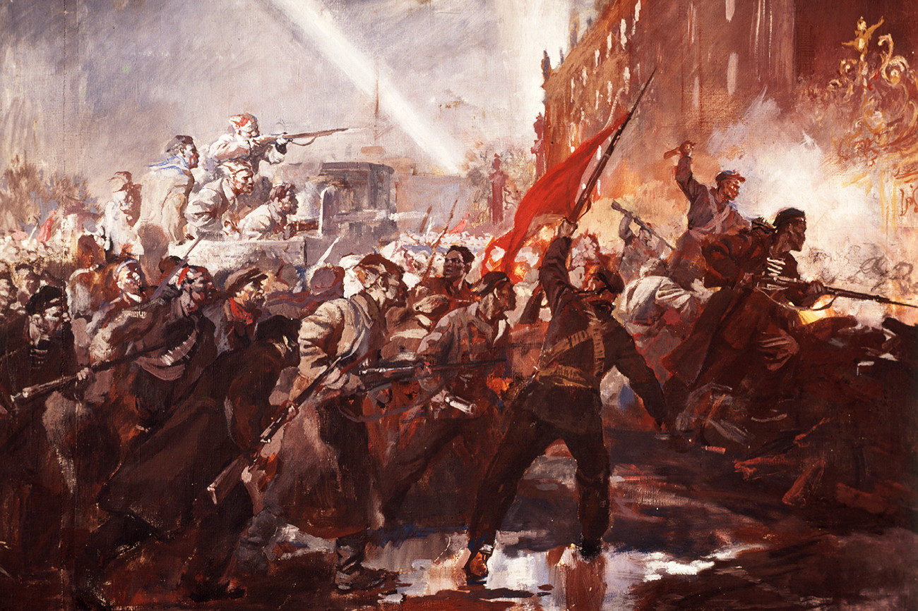
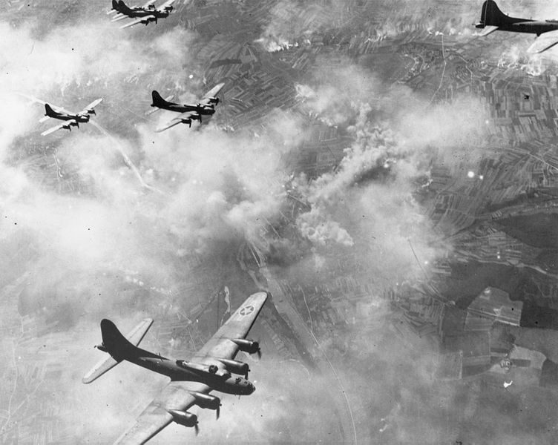
У 1700-1930-х роках у світі відбувся другий фазовий перехід від аграрної до індустріальної фази розвитку. Він супроводжувався військовими конфліктами і кривавими революціями:
Французька революція
Російська революція
Війни в Європі з 1700 до 1945 року

Slide 32
В скандинавських країнах цей фазовий перехід відбувся без кривавих революцій.

Slide 33
Сьогодні людство вступило до важкого і динамічного періоду третього фазового переходу — переходу від індустріальної технологічної фази до постіндустріальної.
Фазовий перехід проявляється у тому, що людство «трясе» системна криза (як вода булькає при фазовому переході кипіння), що охоплює одночасно всі сфери буття: криза економічна та екологічна, технологічна, ціннісна та управлінська, криза пізнання і освіти. Важливою ознакою близькості фазового переходу є вичерпання простору поточної фази — у нашому випадку це завершення глобалізації, яка охопила вже весь світ і не має куди далі рухатися.
(Валерій Пекар)

Slide 34
Війна з Росією.
В більшості сіл і в багатьох містах — бідність.
Високий рівень патерналістського (стереотипного) мислення — популісти рулять.
Радіус довіри часто обмежується сім’єю, друзями і давніми партнерами.
Тих, хто проживає у одній частині України, не дуже цікавило те, що відбувається в іншій, поки не почалась війна.
Інститут феодалізму (олігархи + ієрархії посадовців-корупціонерів) захопив владу в державі і гальмує розвиток країни і втілення реформ.
Професіонали емігрують, багато заробітчан їздять у Польщу і далі в Європу.
Українською мовою вдома розмовляють лише 46% людей, а російською — 28% (інші говорять обома мовами — див. дані за 2019 рік).

Slide 35
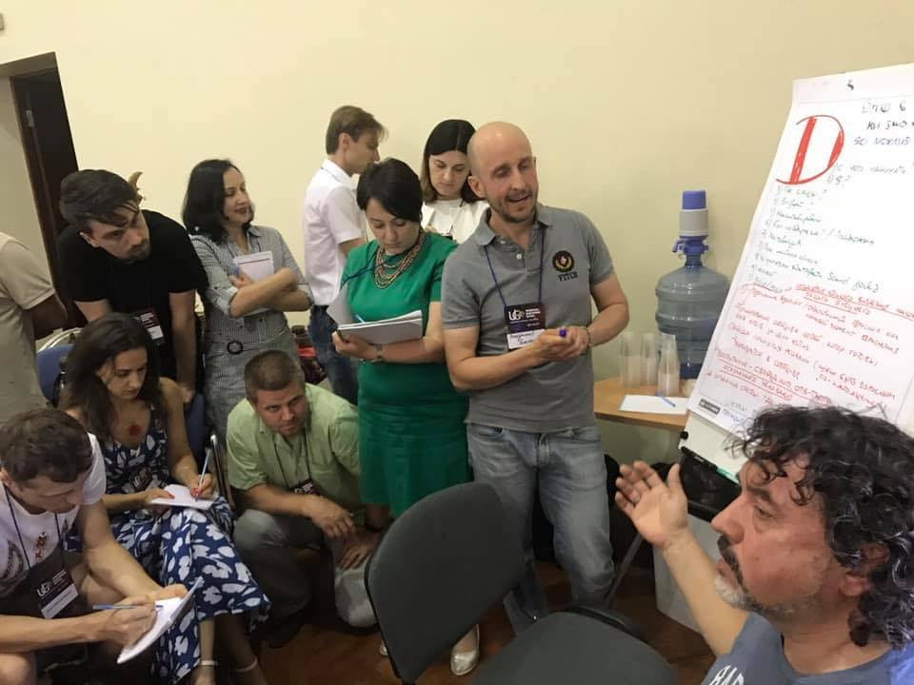
16 червня 2019 під час Української Інтегральної Зустрічі багато людей виявили інтерес до Сергія Чумаченка з доповіддю «Освіта і просвіта дорослих: досвід, який змінив 5 країн Скандинавії».
Одразу створили Facebook групу, до якої вже долучились 229 чоловік.

Slide 36
Сергій Чумаченко вже 3 роки досліджує скандинавський феномен освіти та просвіти дорослих (культурологічний та антропологічний аспекти), є автором і розробником декількох педагогічних і тренінгових методик.
За декілька місяців навколо нього згуртувалась команда людей, які прагнуть запустити в Україні ідейний аналог Скандинавських народних вищих шкіл, який відповідає культурним особливостям українців.
Читаємо англомовні джерела про НВШ. Їх не так багато…
Ми почали розробляти Концепцію українських НВШ і хочемо завершити її до кінця 2019 року.

Slide 37
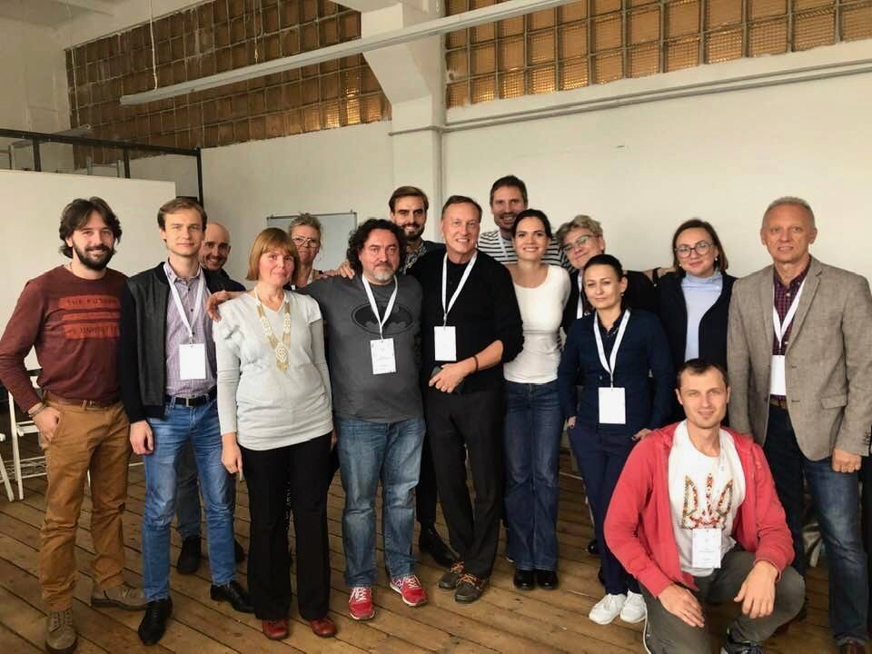
27 вересня 2019 у Києві відбулась міжнародна конференція Emerge Gathering, на якій ми познайомились із колегами з різних країн Європи, які просувають НВШ.
Створили FB-групу Folk Bildung International.

Slide 38
Листопад 2019 — конференція по НВШ
Mimer — це національна шведська програма або мережа, яка об'єднує дослідників народної освіти Скандинавських країн. Директором програми є професор кафедри поведінкових наук і навчання університету Лінчьопіга. Це єдиний університет і кафедра які займаються вивченням народної освіти, народної педагогіки і готують вчителів для НВШ.
Ми отримали доступ до інформації з усіх тем пов'язаних з досвідом НВШ і фолькбільдунга
Отримали статті шведською мовою

Slide 39
Скандинавські дослідники НВШ багато публікують шведською, а не англійською мовою.
Ми намагались перекладати статті зі шведської за допомогою https://translate.google.com/ — виникало багато питань.
Просимо вас допомогти нам перекласти отримані статті зі шведської, щоб ми зрозуміли останні цінні результати досліджень.

Slide 40
Чим переклад може бути цінним для вас:
Практика перекладу
Дослідити, наскільки точно зі шведської перекладає Гугл — за кількістю суттєвих помилок
Нашій Facebook-спільноті освітян ми можемо повідомити, хто допоміг нам з перекладом
При використанні перекладу можемо вказувати ім’я перекладача в знак подяки

Slide 41
Дякую!
facebook.com/groups/326254381609109/ — Група Укр. НВШ в FB
facebook.com/s.chumachenko — сторінка Сергія Чумаченко в FB
http://gonorth.com.ua — особистий блог Сергія Чумаченко
Юрій Пивоваренко
yurij.pyvovarenko@gmail.com
facebook.com/yuri.pyvovarenko

Slide 42
Джерела інформації про Вищі народні школи в Швеції
Шведська національна рада з освіти дорослих з інформацією про народну освіту в цілому, включаючи інформацію англійською та іншими мовами: www.folkbildning.se
Інформаційна служба народних середніх шкіл (ФІН) з інформацією про курси, що пропонуються школами всіх народів і посиланнями на їх веб-сайти: www.folkhogskola.nu
Організація за інтересами народних вищих шкіл народного руху (РІО), що представляє народні школи, якими керують народні рухи та інші організації. www.rorelsefolkhogskolor.se
Шведська асоціація місцевих органів влади і регіонів (СКЛ), асоціація операторів для народних середніх шкіл, що керуються окружними радами або регіонами: www.skl.se

